Slide 1
Разбор заданий регионального этапа Всероссийской олимпиады школьников по географии 2024-2025 гг.
Богачев Дмитрий Викторович
председатель центральной предметно-методической комиссии по географии при Министерстве просвещения Российской Федерации, к.г.н., доцент, географический факультет МГУ имени М.В. Ломоносова
Ромашина Анна Алексеевна
член центральной предметно-методической комиссии по географии при Министерстве просвещения Российской Федерации и тренерского штаба по географии
Иванов Максим Артёмович
студент географического факультета МГУ, многократный призер международных олимпиад и победитель Всероссийской олимпиады школьников по географии
©Авторство, разработка заданий, система оценки – ЦПМК по географии, 2025

Slide 2
Теоретические задачи

Slide 3
Задача 1

Slide 4
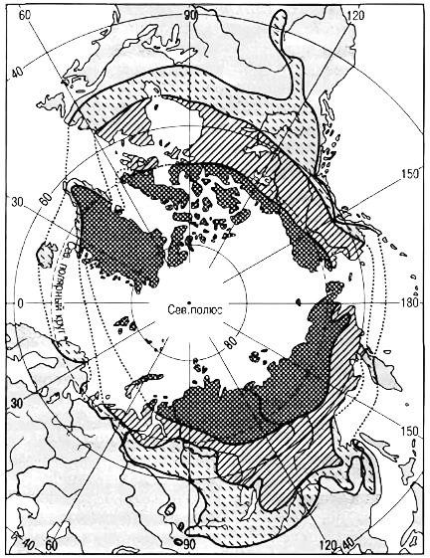
Как называют явление, связанное с многолетней криолитозоной?
Многолетняя мерзлота / вечная мерзлота (1 балл)
Изучите карту (Рис. 1.1), предложите её название:
Распространение многолетней мерзлоты / многолетней криолитозоны / вечной мерзлоты / мерзлоты северного полушария / тоже, но без указания северного полушария, или иной ответ, который можно признать аналогом предложенного ответа (1 балл)
– зона сплошного распространения (0,5 балла)
– зона прерывистого распространения (0,5 балла)
– зона островного распространения (0,5 балла)
Укажите три крупнейшие горные системы Южного полушария, с наибольшей площадью многолетней криолитозоны (Примечание: последовательность ответов не важна): Анды (0,5 балла)
Трансантарктические горы (0,5 балла)
Южные Альпы / горы острова Южный / горы Новой Зеландии (0,5 балла)
Почему Срединный хребет в России не входит в многолетнюю криолитозону?
Из-за вулканизма (1 балл)

Slide 5
Задача 1
Главный фактор существования многолетней криолитозоны – климат. Укажите наиболее яркие особенности климата, способствующие сохранению многолетней криолитозоны:
1. Отрицательные среднегодовые температуры (1 балл)
2. Суровые, или холодные, или очень холодные зимы или иная характеристика зимнего периода, который можно признать аналогом предложенного ответа (1 балл)
3. Малоснежные зимы / зимой выпадает мало снега (1 балл)
4. Продолжительные зимы или продолжительный зимний или холодный период / короткое лето или короткий летний или теплый период (1 балл)

Slide 6
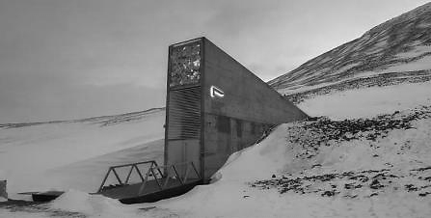
В случае деградации многолетней криолитозоны современными темпами, в России увеличатся расходы на восстановление и поддержание дорожной инфраструктуры, при этом 60% расходов придется на один субъект Российской Федерации. Какой? Республика Саха-Якутия / Якутия / Саха (1 балл)
Какой из геоморфологических процессов, связанных с многолетней криолитозоной, в этом субъекте наносит наибольший экономический ущерб дорожной инфраструктуре? Термокарст (1 балл)
В чём суть этого процесса? Вытаивание подземного льда или вытаивание подземных льдов (1 балл)
Какой международный проект (Рис. 1.2), реализуемый с 2006 года, непосредственно связан с многолетней криолитозоной? Всемирное семенохранилище (1 балл)
Где сделана представленная фотография? Остров Шпицберген/Норвегия (1 балл)
Задача 1

Slide 7
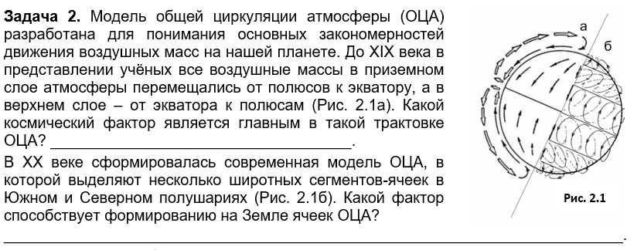
Задача 2. Общая циркуляция атмосферы

Slide 8
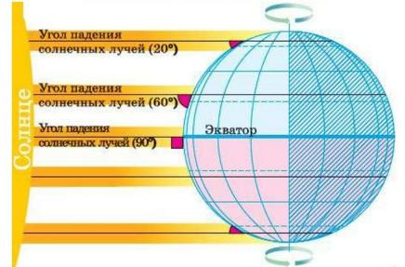
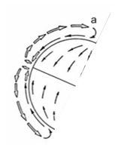
Задача 2. Общая циркуляция атмосферы

Slide 9
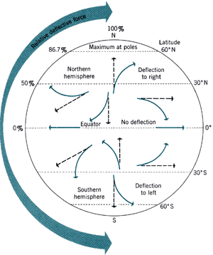
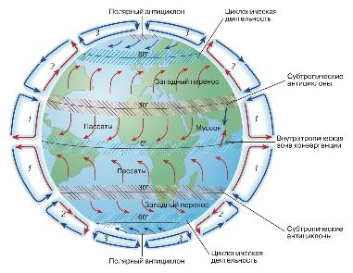
Задача 2. Общая циркуляция атмосферы

Slide 10
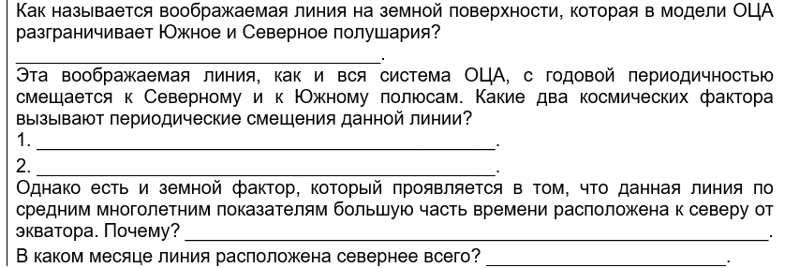
Задача 2. Общая циркуляция атмосферы

Slide 11
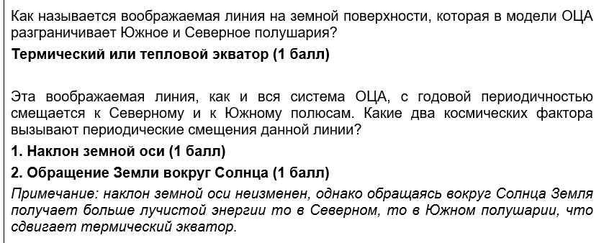
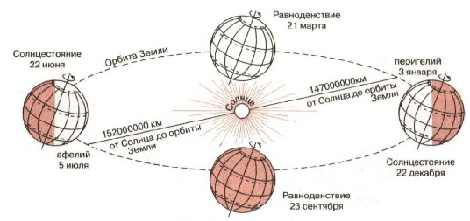
Задача 2. Общая циркуляция атмосферы

Slide 12
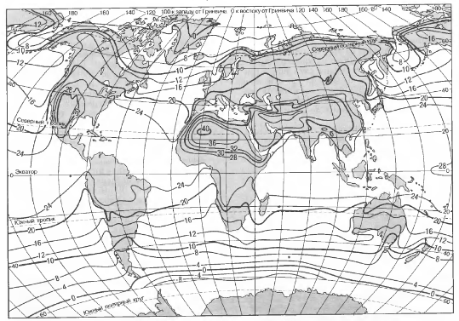
Задача 2. Общая циркуляция атмосферы
Средняя температура воздуха в июле (°С)

Slide 13
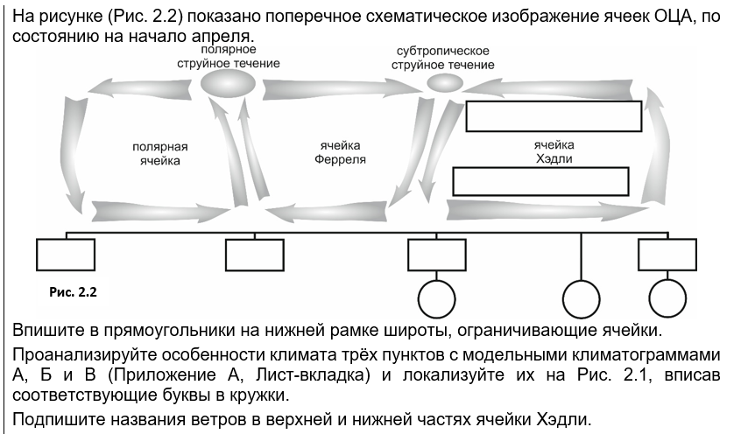
Задача 2. Общая циркуляция атмосферы

Slide 14
Задача 2. Общая циркуляция атмосферы
Ярко выражен сухой сезон зимой (Солнце в южном полушарии), слабо выражен сухой сезон летом (Солнце севернее, но ближе).
Субэкваториальный климат
Чётко выделяются сухой сезон зимой и влажный летом.
Тропический климат
Два сухих сезона: декабрь-февраль и июнь-август вызваны «миграцией» Солнца к линиям тропиков. Влажные сезоны: март-май и сентябрь-ноябрь – моменты перехода Солнца через линию экватора.
Экваториальный климат

Slide 15
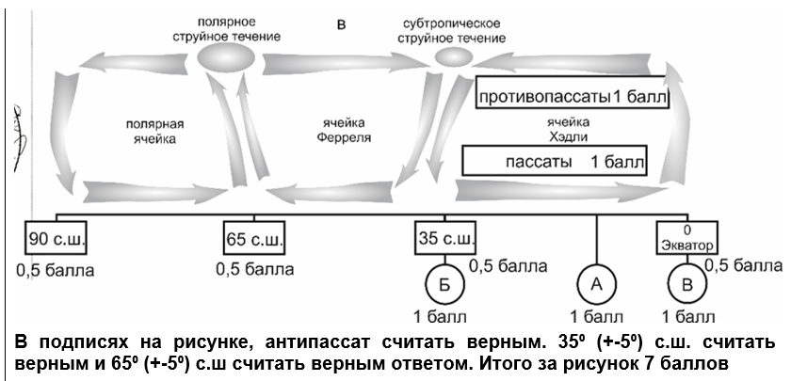
Задача 2. Общая циркуляция атмосферы

Slide 16
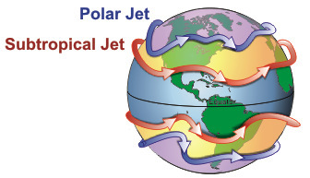
Задача 2. Общая циркуляция атмосферы

Slide 17
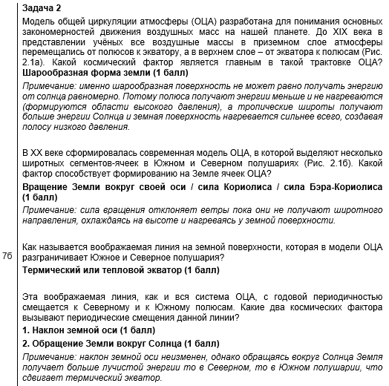
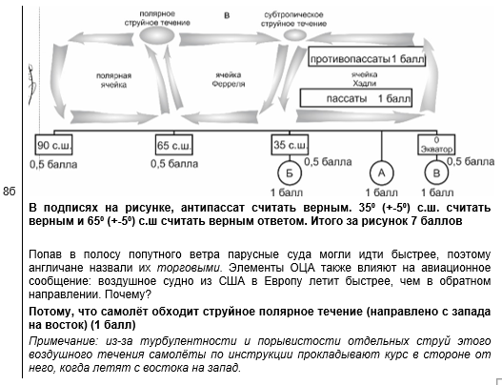
Задача 2. Общая циркуляция атмосферы

Slide 18
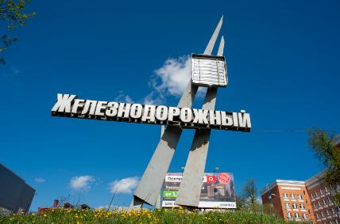
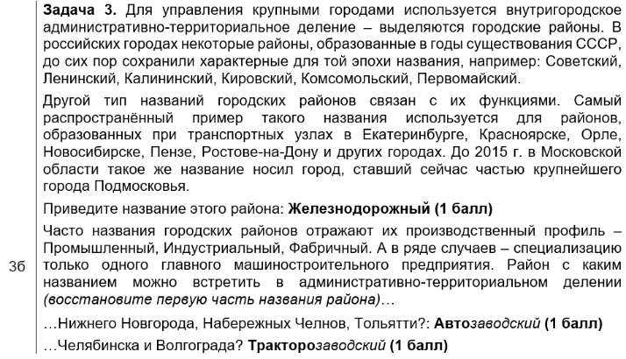
Задача 3. Топонимика
Микрорайон Железнодорожный, ГО Балашиха, Московская область
Автозаводские районы:
Нижний Новгород – Горьковский автомобильный завод
Набережные Челны – КАМАЗ
Тольятти – АвтоВАЗ
Тракторозаводские районы:
Челябинск – Челябинский тракторный завод
Волгоград – Волгоградский тракторный завод

Slide 19
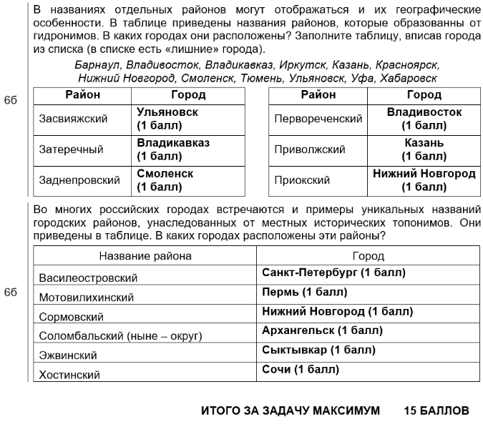
Задача 3. Топонимика

Slide 20
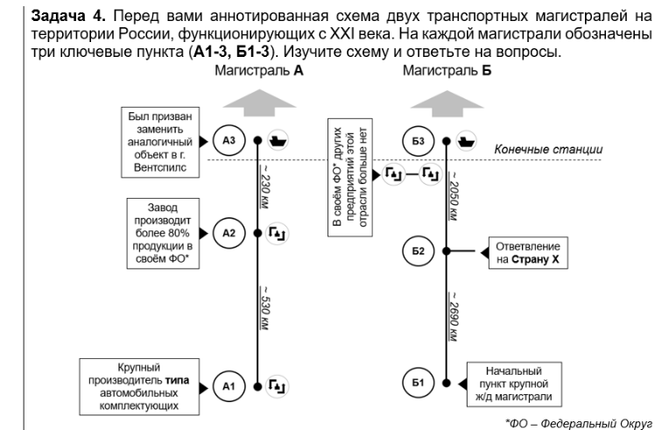
Задача 4 для 9 класса

Slide 21
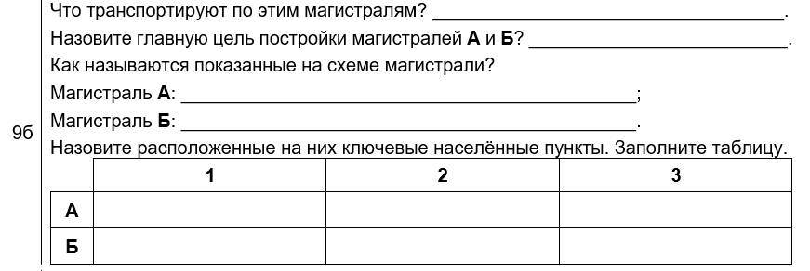
Задача 4 для 9 класса

Slide 22
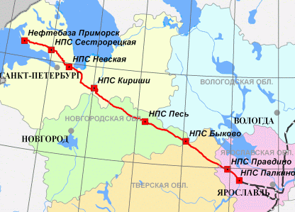
Задача 4 для 9 класса
Магистраль А
Балтийская трубопроводная система
Магистраль Б
Восточная Сибирь – Тихий океан

Slide 23
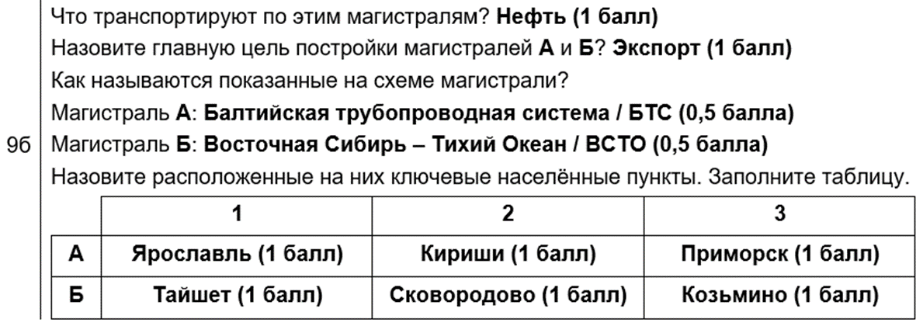
Задача 4 для 9 класса

Slide 24
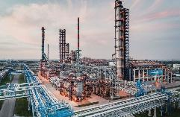
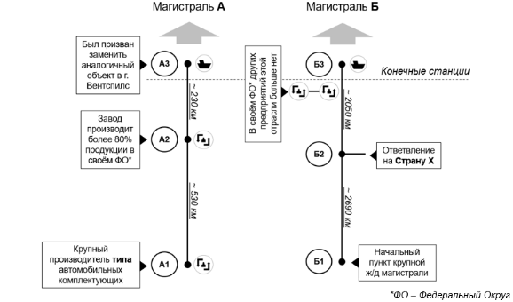
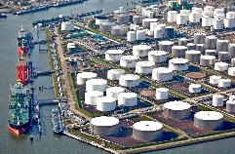
Задача 4 для 9 класса

Slide 25
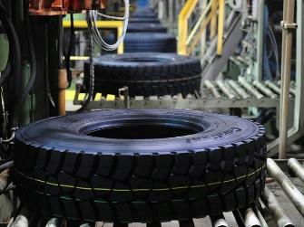
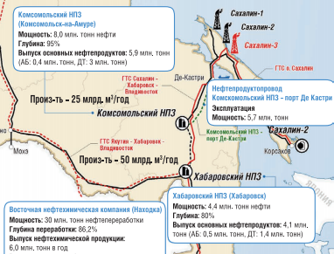
Задача 4 для 9 класса

Slide 26
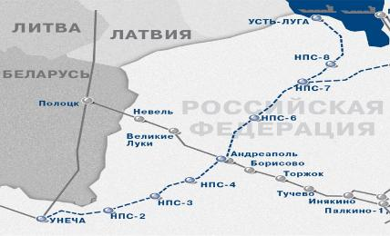
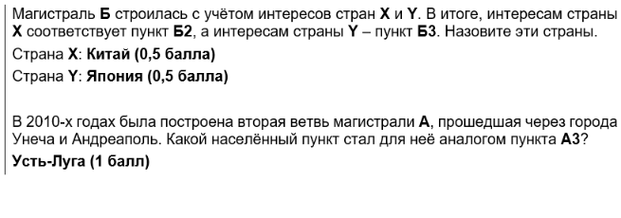
Задача 4 для 9 класса

Slide 27
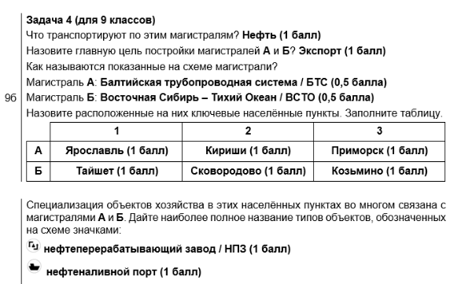
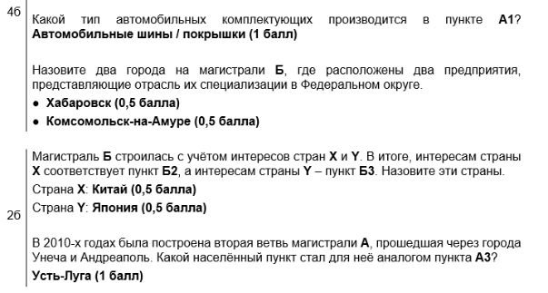
Задача 4 для 9 класса

Slide 28
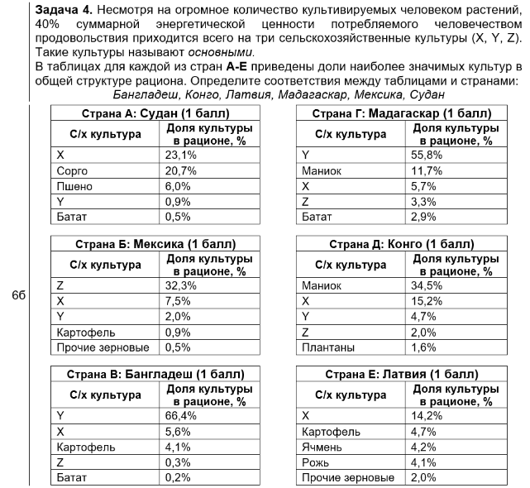
Задача 4 для 10-11 классов

Slide 29
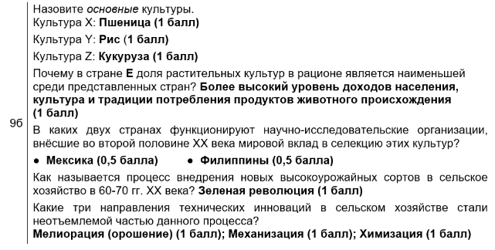
Задача 4 для 10-11 классов

Slide 30
Практические задания

Slide 31
Практический тур

Slide 32
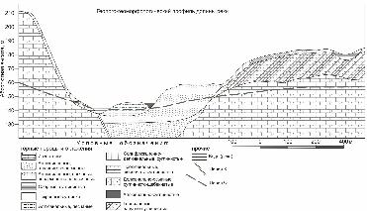
Блок 1
…«На разных участках долины реки мы построили три поперечных профиля. Первый – там, где долина была неширокая, не более 400 м, с крутыми бортами, а сама река протекала прямо, как будто русло проложили по линейке. Второй – ниже по течению, где река имела болотистые берега и образовала широкую долину – 2,5-3 км. Третий – на участке, где река начала меандрировать, а долина сузилась до 550-600 м».
1. Какой из трёх профилей (первый, второй или третий) сохранился в папке у Вити? _____________________.
2. Какой горизонтальный масштаб профиля? В 1 см _____________.
3. Какой вертикальный масштаб профиля? В 1 см ______________.

Slide 33
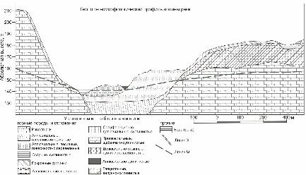
Блок 1
1. Какой из трёх профилей (первый, второй или третий) сохранился в папке у Вити? Третий (1 балл)
Первый и второй не подходят под описание
2. Какой горизонтальный масштаб профиля? В 1 см 50 м (1 балл)
В 2 сантиметрах 100 метров, значит в 1 см 50 м
3. Какой вертикальный масштаб профиля? В 1 см 10 м (1 балл)
Это следует из левой границы профиля

Slide 34
Блок 2
…«Палатку мы поставили на высоком берегу, над рекой. Спускаться и подниматься по склону было довольно трудно, его крутизна составляла около 33⁰. С бровки склона открывался потрясающий вид на закат».
4. Какая крутизна склона высокого берега реки на профиле? _____⁰.
5. Подходит ли это описание для сохранившегося профиля? _____.

Slide 35
Блок 2
…«Палатку мы поставили на высоком берегу, над рекой. Спускаться и подниматься по склону было довольно трудно, его крутизна составляла около 33⁰. С бровки склона открывался потрясающий вид на закат».
4. Какая крутизна склона высокого берега реки на профиле?
21⁰ (19⁰ - 23⁰) (2 балла)
5. Подходит ли это описание для сохранившегося профиля?
Нет (1 балл)

Slide 36
Блок 3
…«Склон над рекой был довольно крутой, но несмотря на то, что солнце в полдень находилось напротив склона, в тени лип в густой траве можно было отыскать сладкую землянику. А потом мы переправились через реку, борясь с сильным течением, которое сносило нас вправо. По данным справочника река имеет среднесуточный расход воды около 6 млн м³. Падение реки от створа профиля до устья составляет 77 м, а средневзвешенный уклон 0,1 м/км. Потом вернулись палаточному лагерю. Единственное, что нам преграждало путь – это сырые заросли ольшаника шириной метров 30».
6. Рассчитайте среднюю скорость течения реки. ___________ м/с.
7. Какую длину имеет участок реки от створа профиля до устья? __________ км.
8. К какому элементу речной долины приурочена полоса зарослей сырого ольшаника? _________________.
9. На сколько метров повышается уровень воды в реке во время половодья? ___ м.

Slide 37
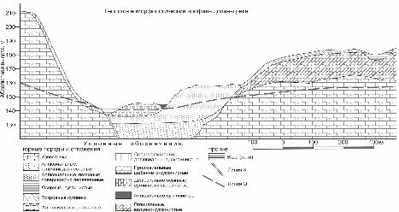
Блок 3
…«Склон над рекой был довольно крутой, но несмотря на то, что солнце в полдень находилось напротив склона, в тени лип в густой траве можно было отыскать сладкую землянику. А потом мы переправились через реку, борясь с сильным течением, которое сносило нас вправо. По данным справочника река имеет среднесуточный расход воды около 6 млн м³. Падение реки от створа профиля до устья составляет 77 м, а средневзвешенный уклон 0,1 м/км. Потом вернулись палаточному лагерю. Единственное, что нам преграждало путь – это сырые заросли ольшаника шириной метров 30».
6. Рассчитайте среднюю скорость течения реки. 0,5 (0,4 - 0,6) м/с (2 балла)
6000000/24 ч/60 мин/60 сек=69,44 м³/сек
Площадь живого сечения реки 55*5/2 =137,5 м² (исходя из того, что русло треугольное) это практически в 2 раза больше расхода, значит скорость ½=0,5 м/с
7. Какую длину имеет участок реки от створа профиля до устья? 770 км (2 балла)
8. К какому элементу речной долины приурочена полоса зарослей сырого ольшаника? Старица (1 балл).
9. На сколько метров повышается уровень воды в реке во время половодья? 6 м (4,9 - 7 метров) (2 балла)

Slide 38
Блок 4
Описание слоёв | Мощность
Почва: подстилка, дернина............................................................................. тёмно-серый горизонт, песчаный..................................................... белёсый, светло-серый, песчаный..................................................... серо-бурый горизонт, песчаный переходящие в почвообразующую породу....................................................................... | 0,05 м 0,15 м 0,3 м 0,25-0,35 м
Геология: Рыхлые пески........................................................................................ | 12 м
Плотные пески, с водой...................................................................... | 12 м
Плотные пески с множеством мелких (1-10 см), окатанных обломков горных пород.......................................................................... | 10 м
Плотная горная порода серо-желтого цвета, сырая – хрупкая и царапается ногтем, высохшая светло-серая с желтым оттенком, царапается гвоздем........................................................... | не менее 7 м
…«Сначала мы изучали почвы. Заложили несколько почвенных шурфов. А потом к нам приехали геологи с буровой установкой. Мы смогли изучить буровой керн. Сегодня мы только описали керн, определять горные породы будем потом. Таблица описания керна:
10. Определите местоположение скважины. На каком расстоянии от линии бровки (линия перпендикулярна нижней рамке профиля) высокого склона речной долины находится заложенная скважина? ____ м.
11. Как называется элемент речной долины, в пределах которого была пробурена скважина? ____________________________________________________.
12. На каком берегу реки располагалась скважина? Обведите верный ответ.
Левый берег Правый берег
13. Определите тип почв в месте закладки геологической скважины.
_____________________________________.

Slide 40
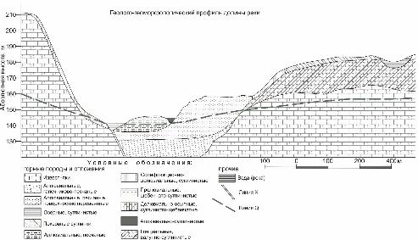
Блок 4
…«Сначала мы изучали почвы. Заложили несколько почвенных шурфов. А потом к нам приехали геологи с буровой установкой. Мы смогли изучить буровой керн. Сегодня мы только описали керн, определять горные породы будем потом. Таблица описания керна:
10. Определите местоположение скважины. На каком расстоянии от линии бровки (линия перпендикулярна нижней рамке профиля) высокого склона речной долины находится заложенная скважина?
540 м (засчитывать от 440 до 640 м) (1 балл)
11. Как называется элемент речной долины, в пределах которого была пробурена скважина?
Терраса / Речная терраса (1 балл).
12. На каком берегу реки располагалась скважина? Обведите верный ответ.
Левый берег (1 балл) Правый берег
13. Определите тип почв в месте закладки геологической скважины.
Дерново-подзолистые (1 балл).

Slide 41
Блок 5
Некоторые элементы в условных обозначениях оказались не подписанными. Витя их подписал Х и Q. А что они обозначают на самом деле? Помогите Вите окончательно разобраться с профилем.
14. Что обозначает линия Х? _____________________________________________.
15. Что обозначает линия Q? _____________________________________________.
16. В каком направлении построен профиль от левого края? Обведите верный ответ.
Север
Восток
Юг
Запад

Slide 42
Блок 5
Некоторые элементы в условных обозначениях оказались не подписанными. Витя их подписал Х и Q. А что они обозначают на самом деле? Помогите Вите окончательно разобраться с профилем.
14. Что обозначает линия Х? Тектонический разлом (1 балл).
15. Что обозначает линия Q? Уровень грунтовых вод (1 балл).
16. В каком направлении построен профиль от левого края? Обведите верный ответ.
Север
Восток
Юг
Запад

Slide 43
Тестовые задания

Slide 44
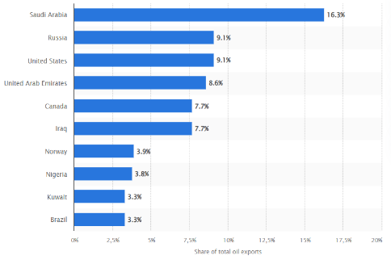
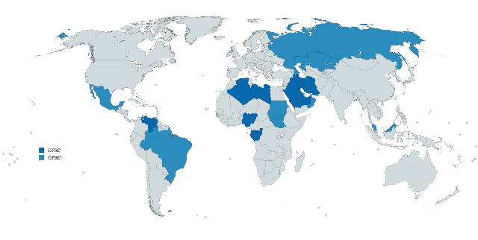
Тестовые вопросы
Страны-лидеры по доле от суммарного мирового экспорта нефти
Страны – члены ОПЕК и ОПЕК+

Slide 45
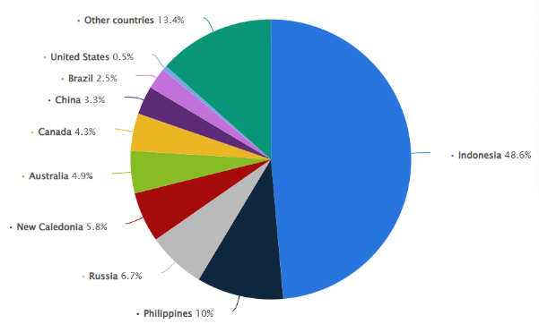
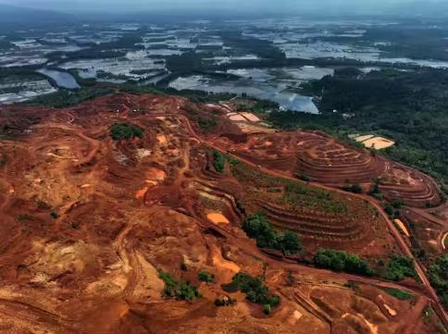
Тестовые вопросы
Страны-лидеры по доле от суммарной мировой выплавки никеля
Добыча никелевой руды в Индонезии

Slide 46
Тестовые вопросы
Аяччо
о. Корсика (~0,4 млн. чел.)
Кальяри
о. Сардиния (~1,6 млн. чел.)
Палермо
о. Сицилия (~4,8 млн. чел.)
Никосия
о. Кипр (~1,3 млн. чел.)

Slide 47
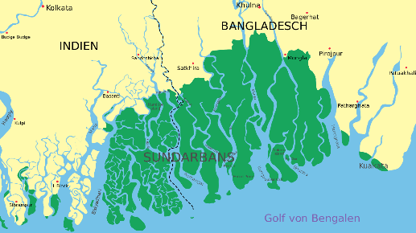
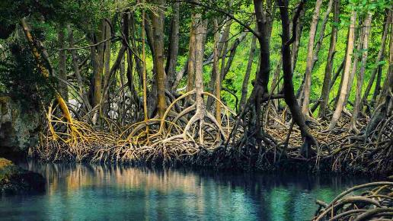
Тестовые вопросы
Территория мангрового леса Сундарбан
Мангровые заросли

Slide 48
Тестовые вопросы
Северный тропик
Каир
Мехико
Ханой
Бразилиа
Южный тропик

Slide 49
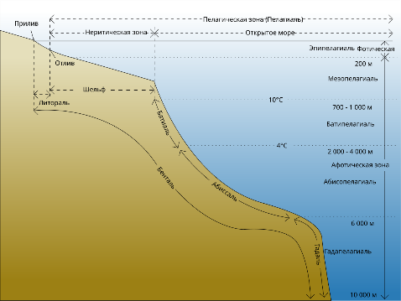
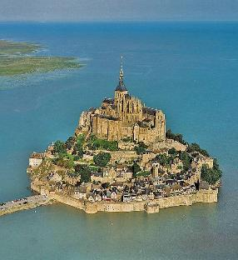
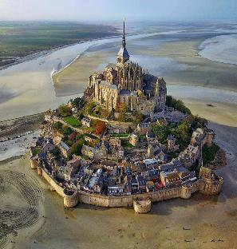
Тестовые вопросы
Приливно-отливная зона вокруг острова Мон-Сен-Мишель
Экологические зоны моря

Slide 50
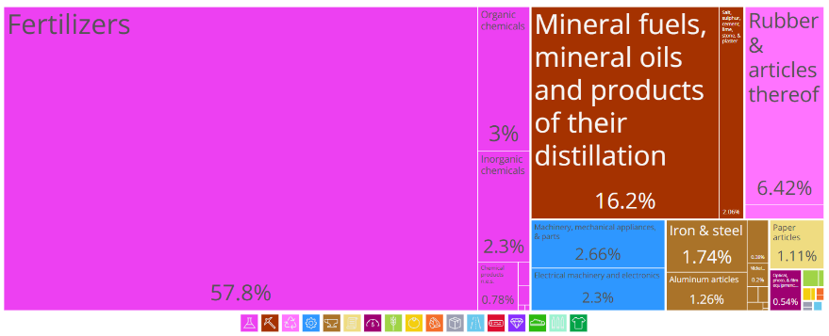
Тестовые вопросы
= Удобрения
Структура российского экспорта в Аргентину

Slide 51
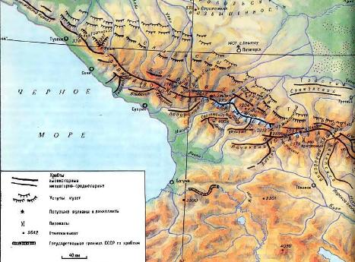
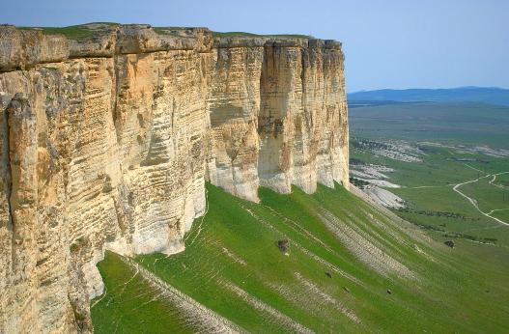
Тестовые вопросы
Большой Кавказ
Куэста

Slide 52
Тестовые вопросы
Таймырский АО
(адм. центр – Дудинка)
Коми-Пермяцкий АО
(адм. центр – Кудымкар)
Корякский АО (адм. центр – Палана)

Slide 53
Тестовые вопросы
Мещерская низменность
Колхидская низменность
Ленкоранская низменность
Приханкайская низменность
Рисоводство в пределах бывшего СССР

Slide 54
Тестовые вопросы
Бездна Горизонт
Глубина: 10 800+/-10 м
Жёлоб Тонга

Slide 55
Тестовые вопросы
Халкида
Мосты через пролив Эврип
Остров Эвбея

Slide 56
Тестовые вопросы
Токио: UTC+9 – 20:00
Аддис-Абеба: UTC+3 – 14:00
Веллингтон: UTC+12 – 23:00
Мадрид: UTC+2 – 13:00
Рио-де-Жанейро: UTC-3 – 8:00
Часовые пояса мира

Slide 57
Тестовые вопросы

Slide 58
Тестовые вопросы

Slide 59
Тестовые вопросы
Пр. Парри
Пролив Парри
Северо-Западный проход

Slide 60
Тестовые вопросы
Астролябия
Отображение небесных географических координат на астролябии

Slide 61
Тестовые вопросы
Северо-восточное побережье Южной Америки (Гвиана)

Slide 62
Тестовые вопросы
Новость о старте реализации проекта «Цангпо»
Течение Ярлунг-Цангпо - Брахмапутры

Slide 63
Тестовые вопросы

